Slide 1
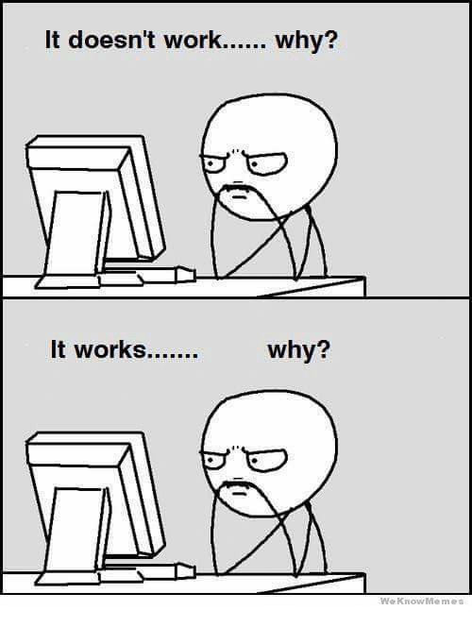
Notes:
‹#›
hrajou písničky z playlistu CSBridgeMix
TODO přidat kombinaci proměnných a cyklů, třeba countDown (a výpis) ve while cyklu

Slide 2
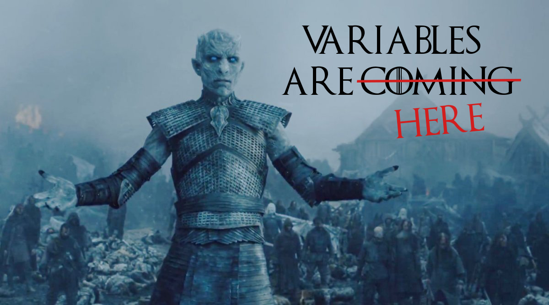
Notes:
pustit playlist + na konci znělka z trůnů (kterou po chvilce vypneme a začneme)
Eli
Ahoj všichni, vítejte na dnešní přednášce. My jsme tady dnes na vás dva. Ještě se spolu úplně neznáme, teda už znáte náš oblíbený seriál, ale jinak nic víc… Nejdřív bych se vám ráda představila já.

Slide 3
Eliška in
High School
Notes:
Moje jméno je Eliška a tohle jsem já asi tak ve vašem věku. Kromě toho, že mám teď jinou barvu vlasů se toho od té doby moc nezměnilo. Chodila jsem na čtyřleté všeobecné gymnázium v Sedlčanech. Víte někdo kde to je?
Nevím jak je to teď, ale když jsem na gymnázium chodila já, tak se trochu programovalo… Ale zas tak moc mě to nechytlo. Počítače mě ale bavili, bavila mě grafika a podobné věci a tak sem šla studovat informatiku sem na FIT ČVUT.

Slide 4
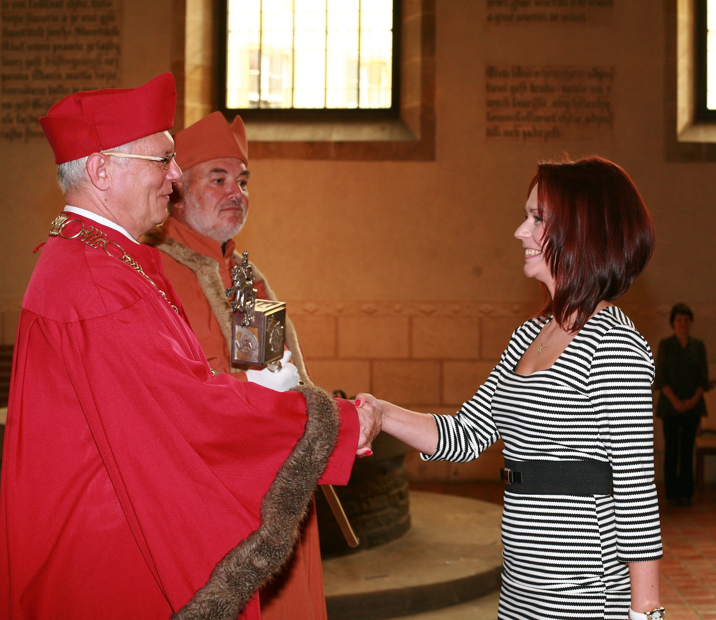
Eliška in
College
Notes:
Tohle jsem já na vysoké (ta vpravo, ne ten pán vlevo).
Mé plány studovat grafiku nakonec nevyšly. Během prvního roku studia jsem zjistila, že mě více láká programování, algoritmizace a všechna ta magie okolo. Nakonec jsem zde na FIT ČVUT vystudovala bakaláře i magisterské studium, obojí v oboru teoretická informatika.
A protože titulů není nikdy dost, pokračuji tady teď ještě v doktorském studiu.

Slide 5
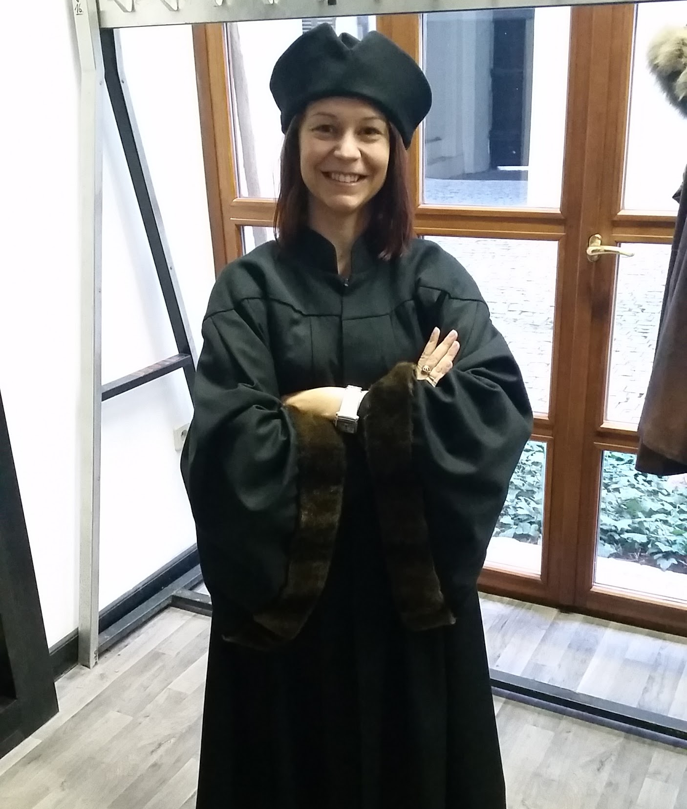
Eliška
teaching
Notes:
A tohle jsem já jako učitel. Ne, že bychom v tomhle tady na ČVUT učili, ale tohle nosí učitelé na promoce, když studentům předáváme jejich diplomy a podobné slavnostní příležitosti.
Na FIT ČVUT jsem začala učit už během mého magisterského studia a pokračuji v tom doteď. Takže teď už to bude asi 5 let.

Slide 6
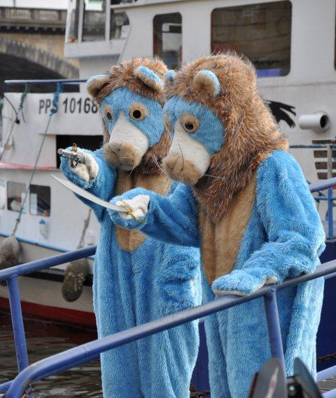
Ondra
Notes:
- Ondra
- určitě mě poznáváte
- vlevo nebo vpravo? správná odpověď: nevím
- něco o mně:
- jsem místní ve všech ohledech
- z Prahy
- vystudoval jsem tuhle školu
- učím na téhle škole informatiku
- jsem tu, baví mě informatika i učení

Slide 7

Notes:
Eli
Tolik tedy k nám a teď se pojďme v rychlosti zopakovat co jste viděli v minulém díle CS Bridge.

Slide 8
Control Statements
for(int i = 0; i < N; i++) {
// to repeat N times
}
while(condition) {
// repeat while condition holds
}
if(condition) {
// todo if true
} else {
// todo if false
}
Notes:
‹#›
Eli
Včera odpoledne vám Nick ukázal nějaké cool nástroje, jak můžeme říct počítači aby něco dělal opakovaně nebo aby něco dělal jen někdy a někdy zase ne.
Zeptat se jich jaký je rozdíl mezi for a while
[demo in Place100: položit přesně dva čtverečky]
for (int i = 0; i < 2; i++) {
move();
putBeeper();
turnLeft();
}
[demo in BuildEfes: udělat okraj ze čtverečků]
while (noBeepersPresent()) {
if (frontIsBlocked()) {
turnLeft();
}
putBeeper();
move();
}

Slide 9
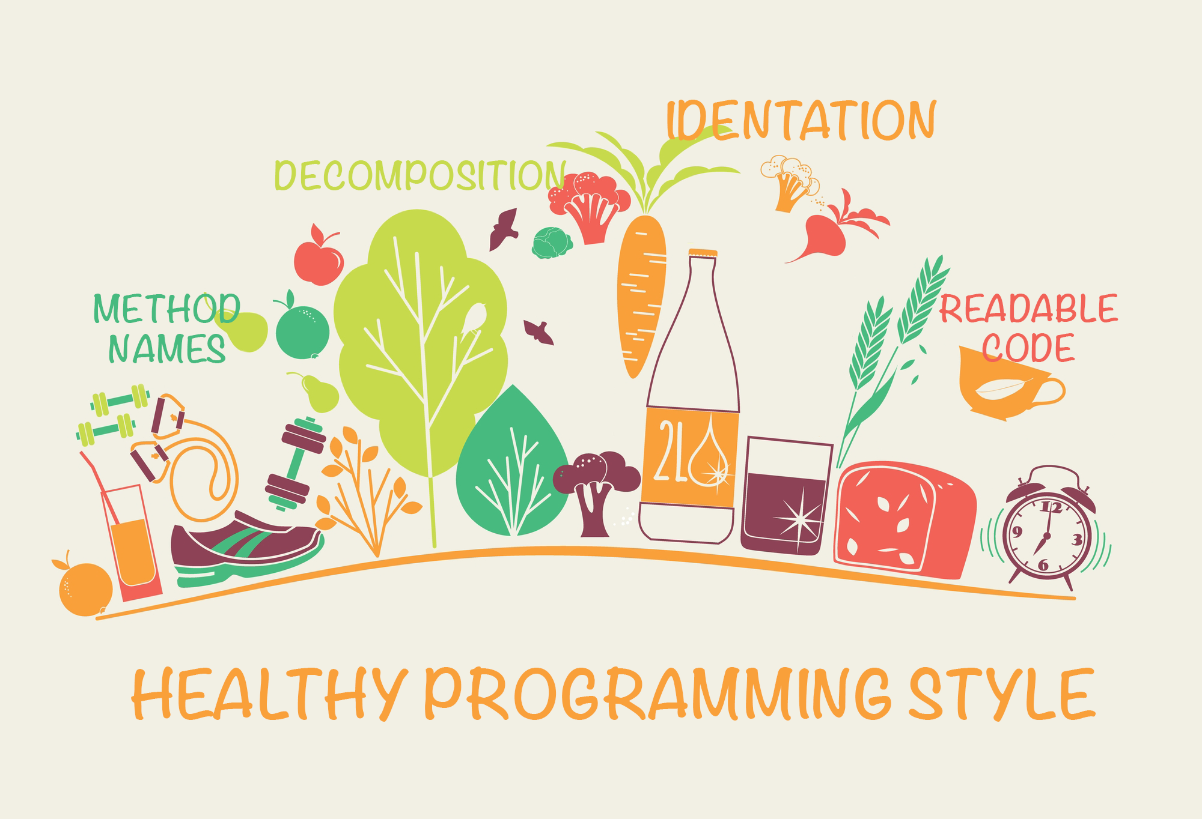
Notes:
Ondra
Shrneme si, jak napsat program, aby vypadal zdravě.

Slide 10

Readable code
public void run() {
while (beepersInBag()) {
findTree();
addLeavesToTree();
}
moveToWall();
}
private void addLeavesToTree() {
turnLeft();
climbTree();
addLeaves();
descendToGround();
turnLeft();
private void findTree() {
moveToWall();
}
Notes:
Ondra
Tenhle kód moc přehledný není. Na první pohled třeba nevidíte, kde jednotlivé metody začínají a kde končí. Zjistit vůbec počet metod je trochu namáhavé.

Slide 11

Readable code
public void run() {
while (beepersInBag()) {
findTree();
addLeavesToTree();
}
moveToWall();
}
private void addLeavesToTree() {
turnLeft();
climbTree();
addLeaves();
descendToGround();
turnLeft();
private void findTree() {
moveToWall();
}
Notes:
‹#›
Ondra
Zde je to přehledné. Každý příkaz je na své řádce, bloky jsou odsazené zleva, takže je vidět, jak jsou do sebe vnořené.

Slide 12

Readable code
public void run() {
while (beepersInBag()) {
findTree();
addLeavesToTree();
}
moveToWall();
}
private void addLeavesToTree() {
turnLeft();
climbTree();
addLeaves();
descendToGround();
turnLeft();
private void findTree() {
moveToWall();
}
Notes:
‹#›
Ondra
Je tu ale jedna chyba – program vůbec nepůjde spustit. Zkuste najít, jaká?

Slide 13
Readable code
public void run() {
while (beepersInBag()) {
findTree();
addLeavesToTree();
}
moveToWall();
}
private void addLeavesToTree() {
turnLeft();
climbTree();
addLeaves();
descendToGround();
turnLeft();
}
private void findTree() {
moveToWall();
}
Notes:
‹#›
Ondra
Chybí zárovka!

Slide 14
Readable code
public void run() {
while (beepersInBag()) {
findTree();
addLeavesToTree();
}
moveToWall();
}
private void addLeavesToTree() {
turnLeft();
climbTree();
addLeaves();
descendToGround();
turnLeft();
}
private void findTree() {
moveToWall();
}
Notes:
‹#›
Ondra
Tady nám začíná blok...

Slide 15
Readable code
public void run() {
while (beepersInBag()) {
findTree();
addLeavesToTree();
}
moveToWall();
}
private void addLeavesToTree() {
turnLeft();
climbTree();
addLeaves();
descendToGround();
turnLeft();
}
private void findTree() {
moveToWall();
}
Notes:
‹#›
Ondra
A tady končí.

Slide 16
Readable code
public void run() {
while (beepersInBag()) {
findTree();
addLeavesToTree();
}
moveToWall();
}
private void addLeavesToTree() {
turnLeft();
climbTree();
addLeaves();
descendToGround();
turnLeft();
}
private void findTree() {
moveToWall();
}
Notes:
‹#›
Ondra
Vše uvnitř je odsazené oproti začátku a konci bloku.

Slide 17
Readable code
public void run() {
while (beepersInBag()) {
findTree();
addLeavesToTree();
}
moveToWall();
}
private void addLeavesToTree() {
turnLeft();
climbTree();
addLeaves();
descendToGround();
turnLeft();
}
private void findTree() {
moveToWall();
}
Notes:
‹#›
Ondra
Takže je jasně vidět, co je součástí metody … a co už ne.

Slide 18
Readable code
public void run() {
while (beepersInBag()) {
findTree();
addLeavesToTree();
}
moveToWall();
}
private void addLeavesToTree() {
turnLeft();
climbTree();
addLeaves();
descendToGround();
turnLeft();
}
private void findTree() {
moveToWall();
}
Notes:
‹#›
Ondra
Odsazení pomoci tabulatoru.
To samé děláme všude. Zeleně vidíte zvýrazněné metody. Ty můžou obsahovat další bloky uvnitř, ty také odsazujeme podobně – to co je uvnitř závorek.

Slide 19
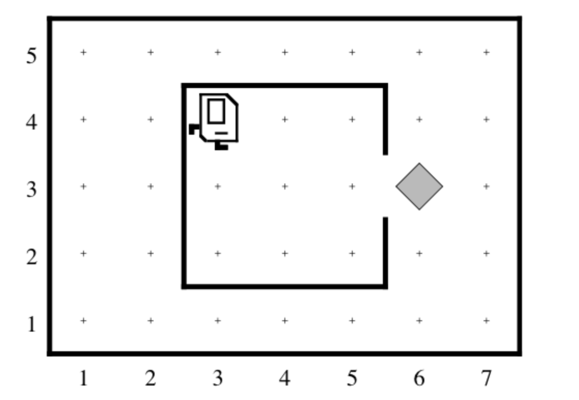
Decomposition
Notes:
Eli
Připomeneme si jednu včerejší úlohu. Karel musí dojít ven, sebrat čtvereček a vrátit se zpět.

Slide 20

Decomposition
public void run() {
move();
move();
turnLeft();
turnLeft();
turnLeft();
move();
turnLeft();
move();
pickBeeper();
turnLeft();
turnLeft();
move();
move();
move();
turnLeft();
turnLeft();
turnLeft();
move();
}
Notes:
Eli
Jde to napsat takhle. To ale není moc zdravě napsané. Člověk musí chvíli přemýšlet, možná si i něco kreslit, než pochopí, co tím chtěl autor říct. Nemluvě o tom, když tam někde bude chyba.

Slide 21
Decomposition
Collect Newspaper
=
Exit House
then
PickUpPaper
then
ReturnHome
Notes:
Eli
Lepší je rozdělit si to na části. Sebrat noviny znamená vyjít před dům, vzít noviny, vrátit se zpět.

Slide 22
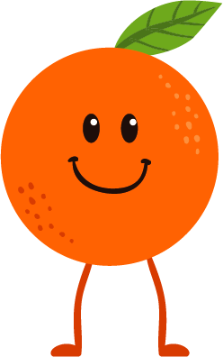
Decomposition
public void run() {
exitHouse();
pickUpPaper();
returnHome();
}
private void exitHouse() {
move();
move();
turnRight();
move();
turnLeft();
move();
}
private void returnHome() {
turnAround();
move();
move();
move();
turnRight();
move();
}
private void pickUpPaper() {
pickBeeper();
}
Notes:
Eli
Styl: řešení problému rozdělujte na části: dlouhou metodu rozdělte na menší metody.

Slide 23
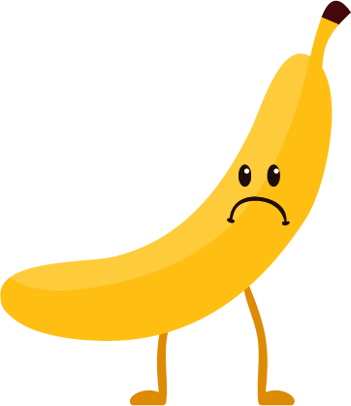
Method names
private void bestMethodEver() {
...
}
private void bestMethodEverBetter() {
...
}
Notes:
Eli
Styl: je důležité metody vhodně pojmenovávat. “a” nikomu neřekne, co metoda vlastně dělá.

Slide 24

Method names
private void turnRight() {
...
}
private void buildColumn() {
...
}
Notes:
Eli
Vždycky když něco pojmenujete, zkuste se nad názvem chvilku zamyslet. Ideální je, když vystihuje, k čemu ta daná věc/metoda je.

Slide 25

See You Later!
I will miss you.
Enjoy Java!
Call me maybe?
Notes:
‹#›
Ondra
Tady se s Karlem rozloučíme. Ahoooj!
Zamávejte Karlovi!

Slide 26

Java
Notes:
‹#›
Ondra
zakousneme se do Javy
tohle není zub bolavý z kafe, ale Duke
kafe je znakem Javy
ostrov kde se pěstuje kafe
Java pohodička jako vypít kafe
říkají dva co kafe nepijou

Slide 27
Our TO DO list
How to write a console program?
What are variables?
How to get user input in a console program?
How to use variables?
Notes:
Ondra

Slide 28
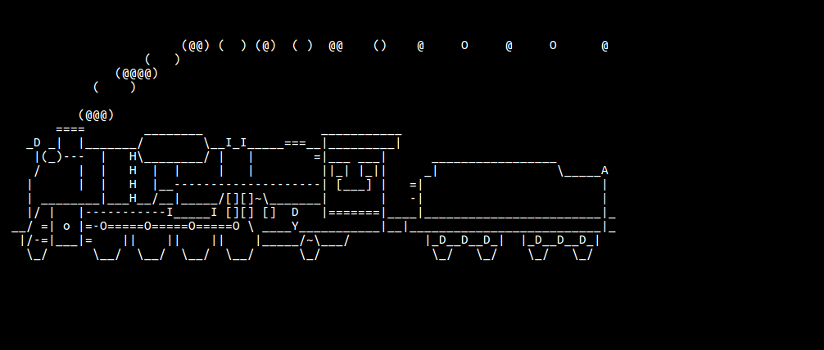
Console Program
Do you like trains?
Yes
Notes:
Ondra
Konzolový program pracuje textově, tedy aspoň navenek. Třeba pomocí něj můžeme na obrazovku vykreslit mašinku. Spíš vypsat než vykreslit.

Slide 29

Hello World
import acm.program.*;
public class HelloProgram extends ConsoleProgram {
public void run() {
println("Hello world!");
}
}
HelloConsole
Hello world!
Notes:
‹#›
Ondra
výuka programování: pozdrav světa
takhle v Javě
[popsat vše od začátku do konce]
konzole má také vstup, to ještě probereme

Slide 30

Our TO DO list
How to write a console program?
What are variables?
How to get user input in a console program?
How to use variables?
Notes:
Ondra
To nebylo zas až tak těžké, že ne?

Slide 31
What is a variable?
Notes:
‹#›
Eli
Co to tedy je ta proměnná?

Slide 32
Variables in maths
2x + 3x - 4y = 0
Notes:
Eli
Vy už proměnné znáte. Algebra: a+b=c.

Slide 33
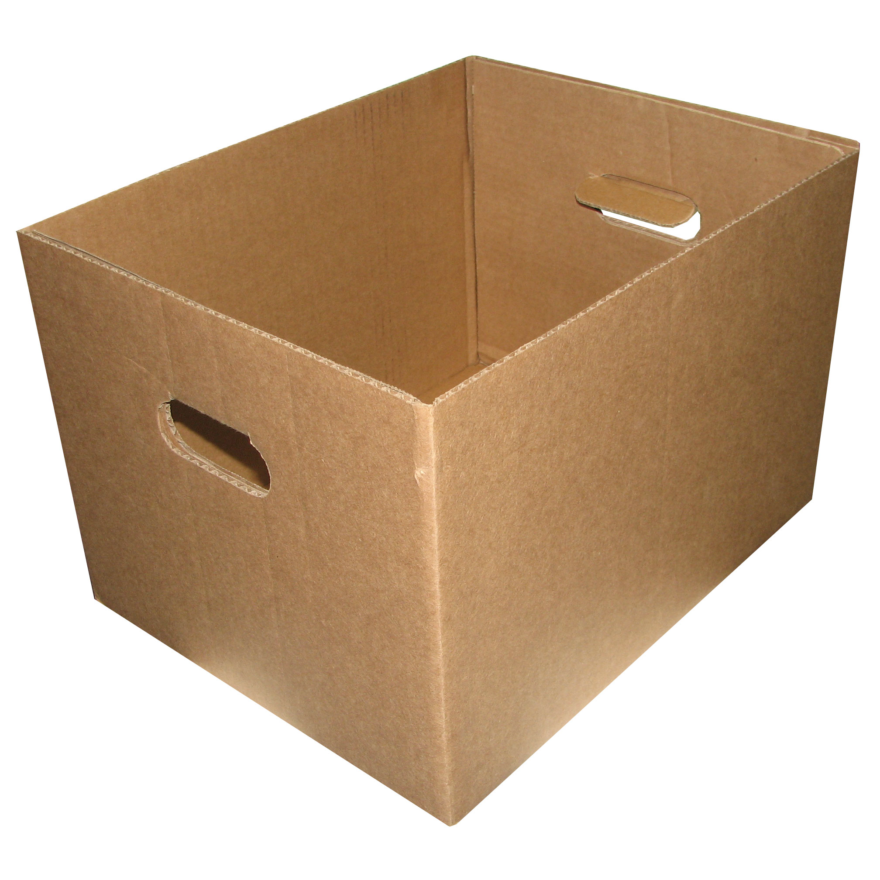
Variables in computer science
Notes:
Eli
Proměnná je jako krabice. Je to obal, do kterého můžete něco dát. A protože krabice není vhodná úplně na všechno...

Slide 34
Declaring a variable
Notes:
Eli
Proměnnou musíme v Javě vždycky nejdřív deklarovat. Ještě než ji začneme používat, musíme o ní něco říct. Začneme vždycky typem. Třeba int znamená celé číslo. Jako -1, 0, 12.
‹#›

Slide 35
Declaring a variable - TYPE
int
Notes:
Eli
Proměnnou musíme v Javě vždycky nejdřív deklarovat. Ještě než ji začneme používat, musíme o ní něco říct. Začneme vždycky typem. Třeba int znamená celé číslo. Jako -1, 0, 12.
‹#›

Slide 36
Declaring a variable - NAME
int counter
counter
Notes:
Eli
Následuje název. Náš kyblík si pojmenujeme. Odteď v programu dál, když napíšeme counter, je jasné, že myslíme int. Stejně jako kyblíků můžeme mít víc, i proměnných typu int může být víc, liší se právě názvem.
‹#›

Slide 37
Declaring a variable - VALUE
int counter = 42;
42
counter
Notes:
Eli
A nakonec přiřazení. V Javě přiřazujeme pomocí rovnítka. Říkáme
tím, že to, co je vpravo, se nacpe do proměnné, která je uvedená vlevo.
‹#›

Slide 38
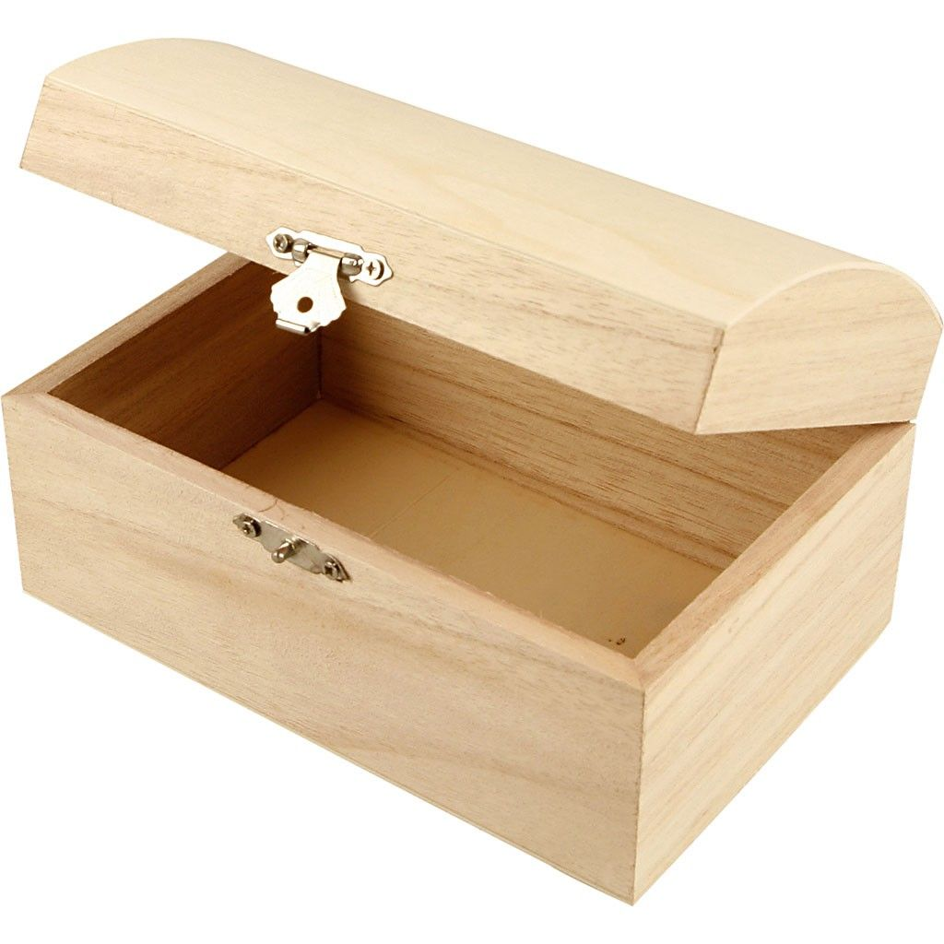
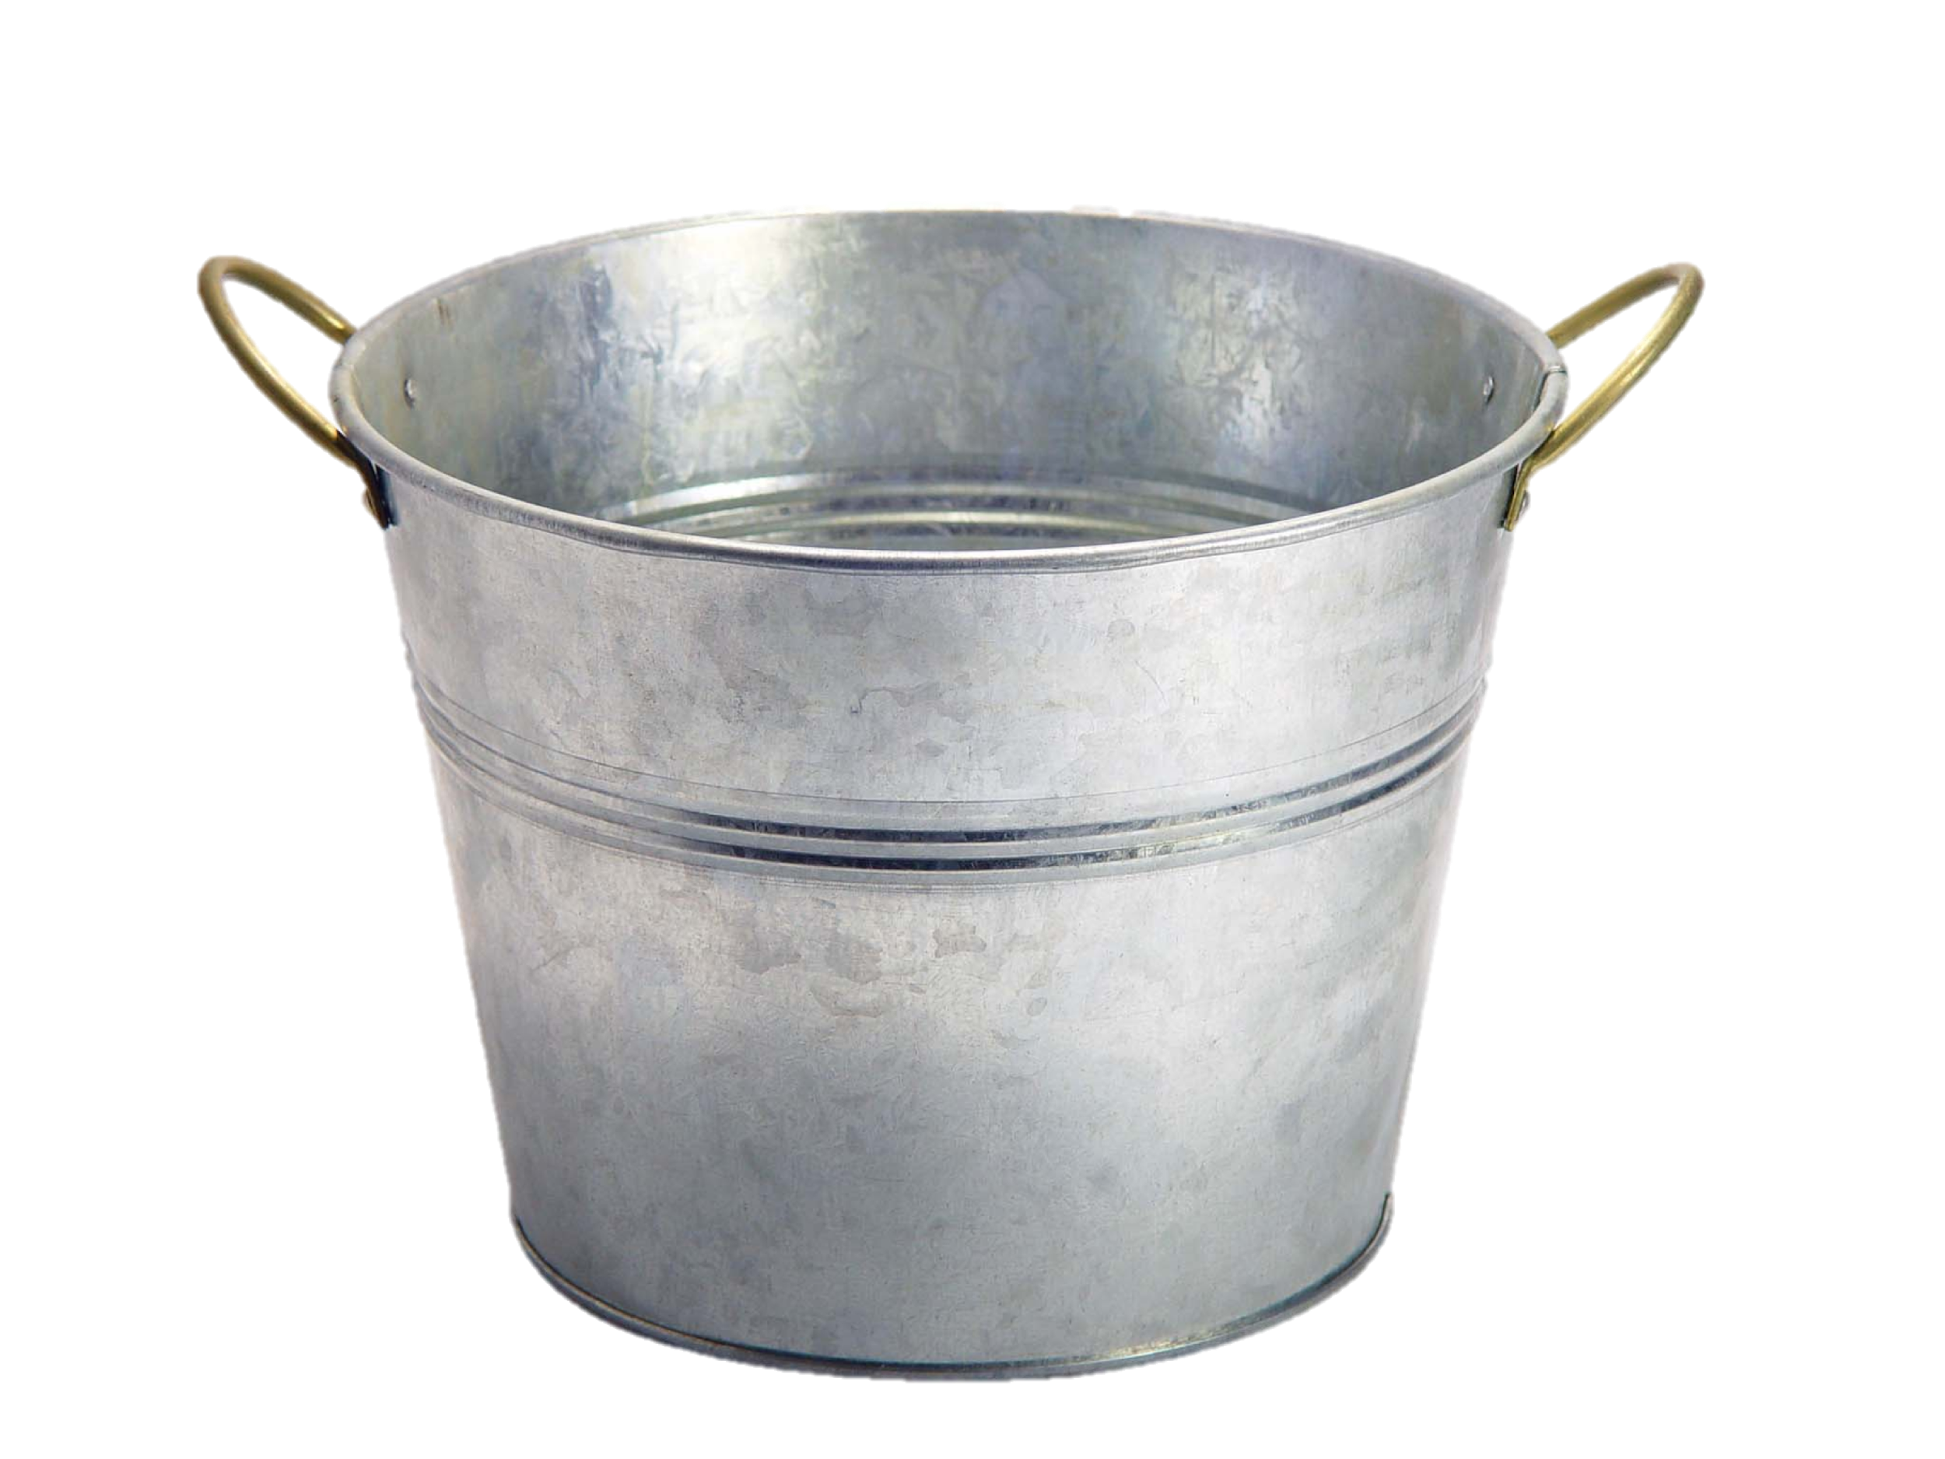
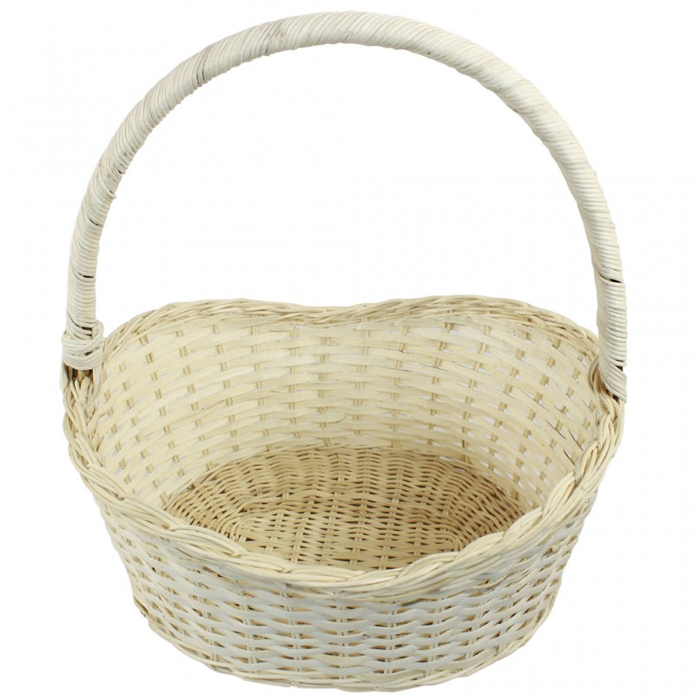
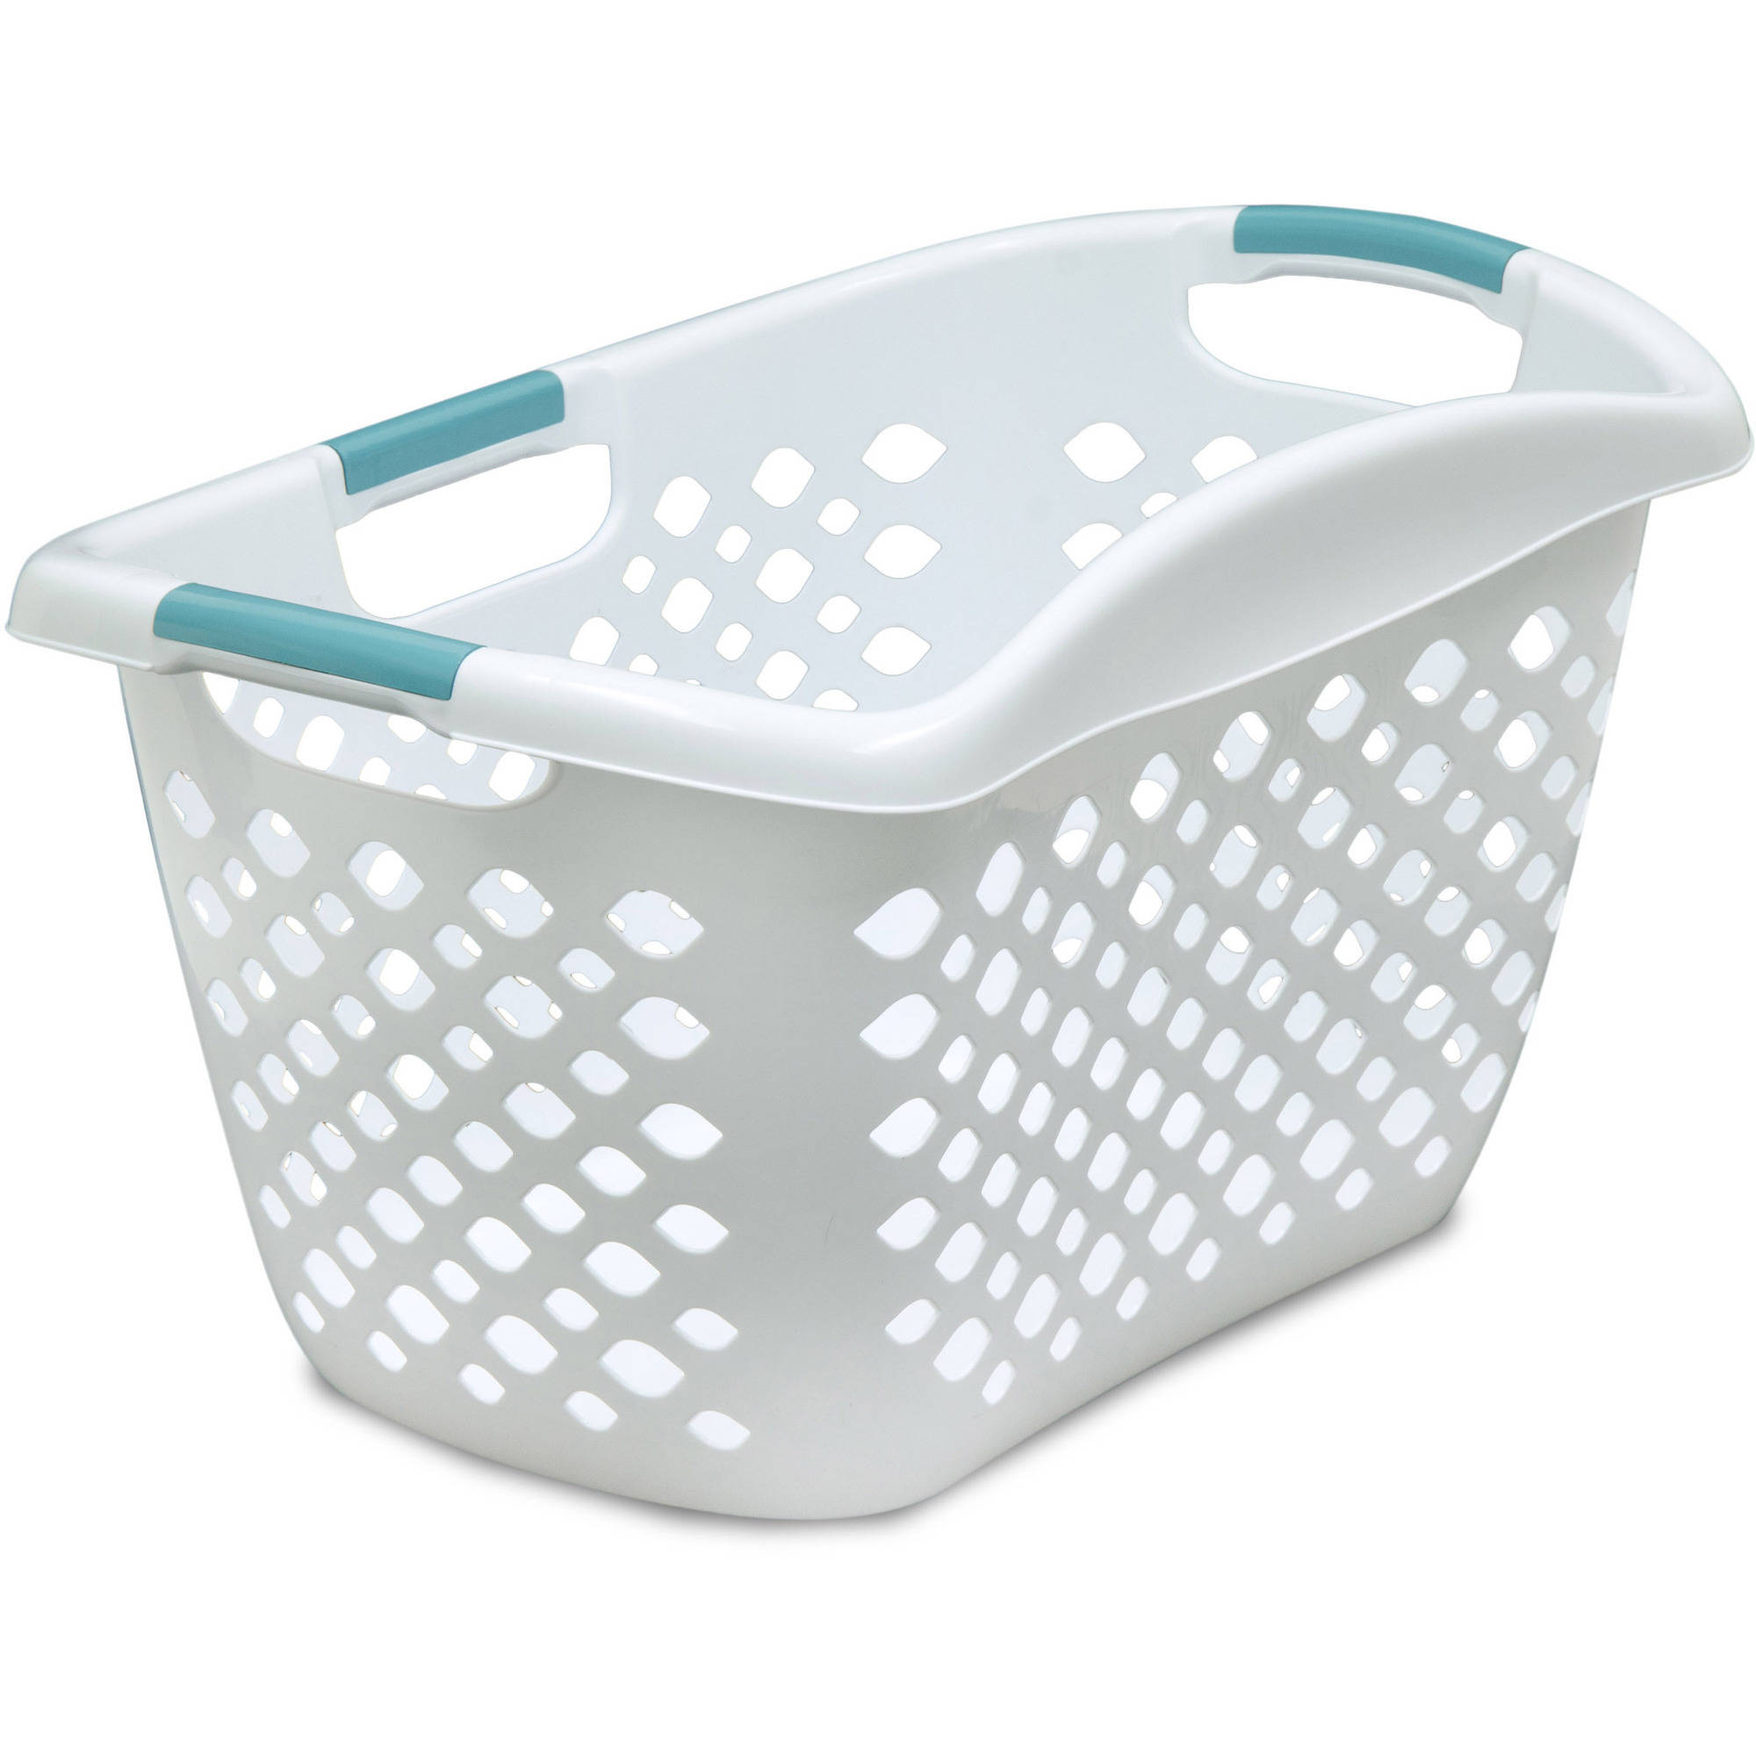
Variable types
42.38
‘a’
42
“hello”
true
Notes:
Eli
Máme různé druhy obalů. A také různé typy proměnných. Typy se nám liší druhem informace, kterou do něj můžeme uložit. Postupně si je probereme, ale už teď můžeme vystihnout nějaké rozdíly. Vidíme čísla, text...

Slide 39
Variable types in Java
String str = “Hi”;
int num = 5;
double fraction = 0.2;
boolean cond = false;
char cond = ‘X’;
Notes:
Eli
Už známe int: celé číslo. Třeba 20, 0, -5100…
Pak máme desetinné číslo: double. Třeba 0,2, 150,0, 2,56e-20.
To jsou čísla. Můžeme ale do proměnných ukládat i jiné věci, třeba textové řetězce: String. Všimněte si uvozovek okolo Hi. Ač to tak nevypadá, jsou vždy stejné. V programování nepoužíváme otevírací a zavírací, dole a nahoře. Takové ani na americkém rozložení klávesnice nenajdete.
Také si zkusíme ukázat, co nejde.
[nekompatibilní přiřazení literálů v Day2-Creative]
[ukázat na reálných předmětech - něco jde dát do víc obalů, něco ne]

Slide 40
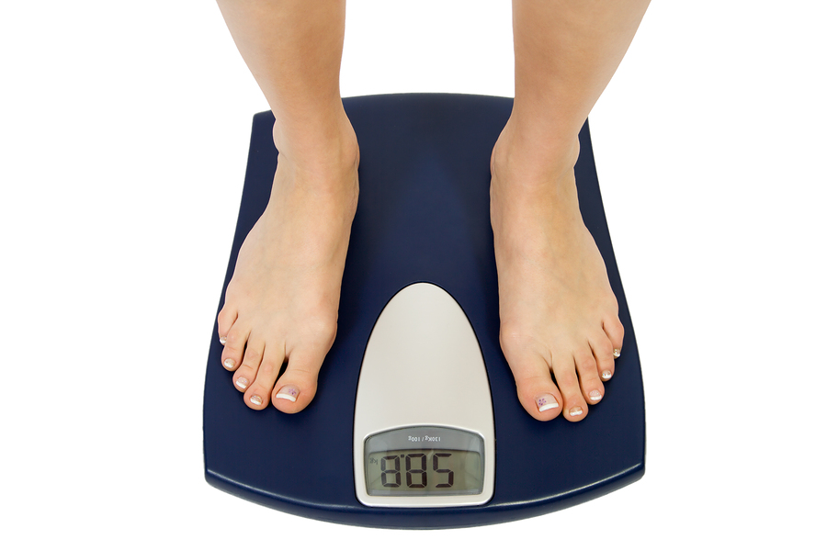
How heavy are you?
Notes:
Ondra
Jaký typ proměnné se nám hodí pro váhu, když ji chceme přesně? Třeba pro takovou na obrázku?

Slide 41
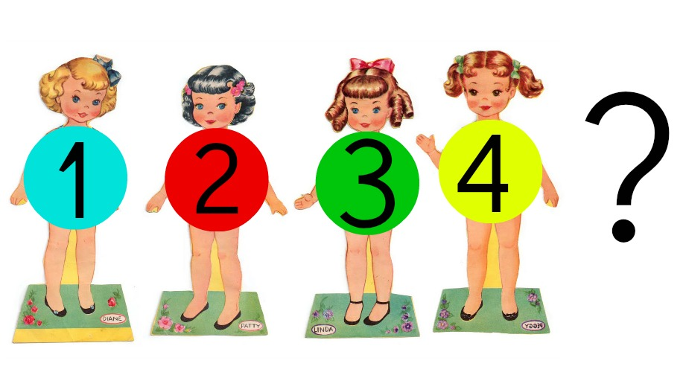
How Many Children Do I Have?
Notes:
Ondra
A co v téhle situaci, jaký typ?

Slide 42
Our TO DO list
How to write a console program?
What are variables?
How to get user input in a console program?
How to use variables?
Notes:
Ondra

Slide 43
User Input
int children = readInt(“message”);
double weight = readDouble(“message”);
String name = readLine(“message”);
Notes:
Eli
Během našeho kurzu můžeme získat informaci i od uživatele. To, co dáte jako argument metod readInt nebo readDouble, se uživateli zobrazí na konzoli.

Slide 44
Our TO DO list
How to write a console program?
What are variables?
How to get user input in a console program?
How to use variables?
Notes:
Eli
Zatím jsme si ukázali, jak proměnnou deklarovat, jak do ní přiřadit a jak získat hodnotu v ní uloženou. Dá se ale dělat víc...

Slide 45
Binary Operators
+
Addition
*
Multiplication
–
Subtraction
/
Division
%
Remainder
Notes:
Eli
Jenom s proměnnými bychom toho moc neudělali. I na základce se v matice dělá daleko víc, takže na to tady asi nejste zvědaví.
Hodnoty, kterým můžeme říkat operandy, můžeme spojovat a kombinovat pomocí operátorů. Tady vidíte ty stejné, které znáte z matiky, chovají se dokonce podobně (uvidíte, že jenom podobně) jako ty v matice.

Slide 46
PROGRAMMING
TIME
Notes:
‹#›
Ondra
[ukázka součtu dvou integerů]
int number = 35;
int another = 72;
int result = number + another;
Zbytek po dělení je takový hezký operátor:
[dát dohromady převod minut na hodiny+minuty pomocí zbytku]
int minutesSinceMidnight = 245; //04:05
int minutes = minutesSinceMidnight % 60;
[ukázka výpočtu části z celku (procenta): double]
double value = 37.5;
double perCent = 15;
double part = value * perCent / 100;

Slide 47
What do you think this does?
import acm.program.*;
public class HelloProgram extends ConsoleProgram {
public void run() {
println(1/2);
}
}
Notes:
Eli
Co myslíte? [hlasování: 0,5, 1, 0]

Slide 48
Resulting Type
int / int = int
double / double = double
int / double = double
Notes:
Eli
Ono totiž není plus jako plus. Chování operátorů závisí na operandech: na typu operandů. Když jsou kolem operátoru int, je to celočíselné. Když je aspoň jeden z nich desetinné číslo, chová se desetinně.

Slide 49
PROGRAMMING
TIME
Notes:
‹#›
Ondra
typy nám můžou udělat zajímavý problém
zkusíme si naprogramovat převod z F na C
[napsat na tabuli celsius = 5 / 9 * (fahrenheit - 32)]
[naprogramovat následující (bez závorek, pak se závorkami), nechat studenty domluvit, co to vypíše (má vyjít 45°C)]
int fahrenheit = 113;
int celsius = 5 / 9 * fahrenheit - 32;
println(celsius);
[nakreslit strom výrazu na tabuli))]
[udělat s double literál operandem]
int fahrenheit = 113;
double celsius = 5.0 / 9 * (fahrenheit - 32);
println(celsius);
[udělat s double přetypováním]
int fahrenheit = 451;
double celsius = (double)5 / 9 * (fahrenheit - 32);
println(celsius);
[ukázat s přetypováním zpět na int]
int fahrenheit = 451;
int celsius = (int)((double)5 / 9 * (fahrenheit - 32));
println(celsius);
Přetypovat ale nejde cokoli na cokoli. Třeba číslo na řetězec.
int fahrenheit = 451;
String celsius = (String)((double)5 / 9 * (fahrenheit - 32));
println(celsius);

Slide 50
Comparison Operators
<
Less Than
==
Equal To
>
Greater Than
!=
Not Equal To
<=
Less or Equal
>=
More or Equal
Notes:
Eli
Hodnoty můžeme také porovnávat. Jako výsledek dostaneme true/false. Všimněte si, jak se píše větší nebo rovno. Pokud se ptáte proč, tak na klávesnici byste těžko hledali klávesu většírovno. Vykřičník znamená negaci, otočení. Takže vykřičník rovno je opak rovno, tedy nerovno.

Slide 51
PROGRAMMING
TIME
Notes:
‹#›
Ondra
[ukázka: načteme den v týdnu, výstup musím/nemusím do školy: hloupě bez and/or]
int day = readInt("Enter a day: ");
if (day <= 5) {
if (day >= 1) {
println("School day");
} else {
println("Not a day of week");
}
} else {
if (day <= 7) {
println("Weekend!");
} else {
println("Not a day");
}
}
}

Slide 52
Our TO DO list
How to write a console program?
What are variables?
How to get user input in a console program?
How to use variables?
Notes:
Eli

Slide 53

Your job: Play with variables!

Slide 54

Notes:
Eli
Omlouváme se za spoiler, pokud jste někdo trůny ještě nedokoukali...
Co vás čeká potom? Několik zahřívacích úloh v labech. A potom v section uvidíte moc pěknou motivaci, jak programování může hodně pomáhat. Ale to se nechte překvapit…
[tady konci dopoledne]

